Slide 1
불4조

Slide 2
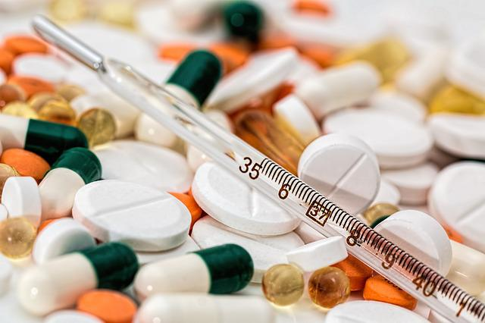
목차
.
1
주제
2
과정
3
결과물

Slide 3
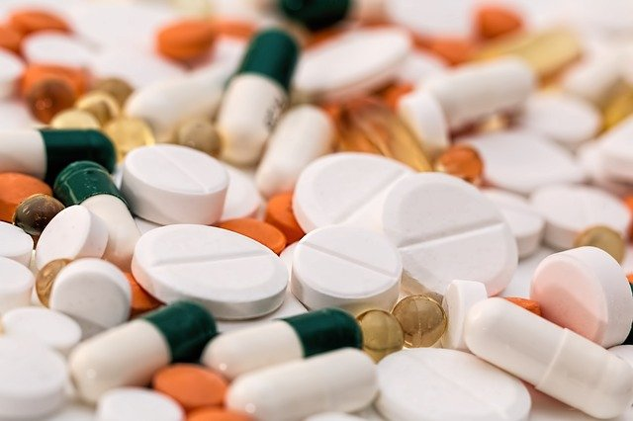
주제
알약을 구분하는 앱
알약 봉투나 케이스를 잃어버려 약에 관한 정보를 알 수 없게 되었거나 약에 관한 더 많은 정보를 알고 싶을떄
간단하게 사진을 찍으면 관련된 약의 정보를 알 수 있게 해주는 앱.
위와 같이 보이는 것 이외에 어느 정보도 없을 때 사용할 수 있다.

Slide 4

Part 1
순서
앱의 카메라로 사진을 찍은 후 저장
서버에 사진을 보내고 어느 사진인지 분류
결과를 받은 후 해당하는 약의 데이터 출력

Slide 5
Part 1
구성요소
딥러닝 모델 학습
1
데이터 수집 후 객체 검출, 분류모델 학습
4.연동
서버, DB개설
앱 만들기
Aws를 사용해 서버를 개설하고 db를 직접 설치
2
3
앱 ui구상 후 만들기

Slide 6

Part 1
개발과정
STEP 4
STEP 3
앱 , 서버 , 학습한 모델 연동
STEP 2
앱ui구상 및 프로그래밍
STEP 1
Yolo를 사용한 객체인식
파이토치를 이용하여 분류모델 학습
서버를 개설 후 데이터베이스 생성

Slide 7


모델 학습 방법
Data Download & Sampling
직접 알약을 구해 다양한 배경조건에서 알약이미지를 조절하여 스마트폰으로 촬영
Data Labeling& Augmentation
rectangle 알약 객체 탐지를 위한 라벨링 roboflow사용
Augmentation을 하기 위해 imgaug를 사용
Image Classification Model Training
전이학습 resnet34모델 사용
Model Deployment
학습시킨 모델을 Flask를 이용해 배포

Slide 8
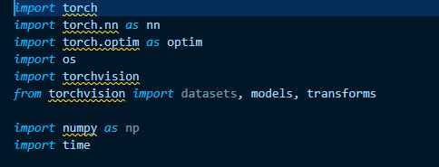
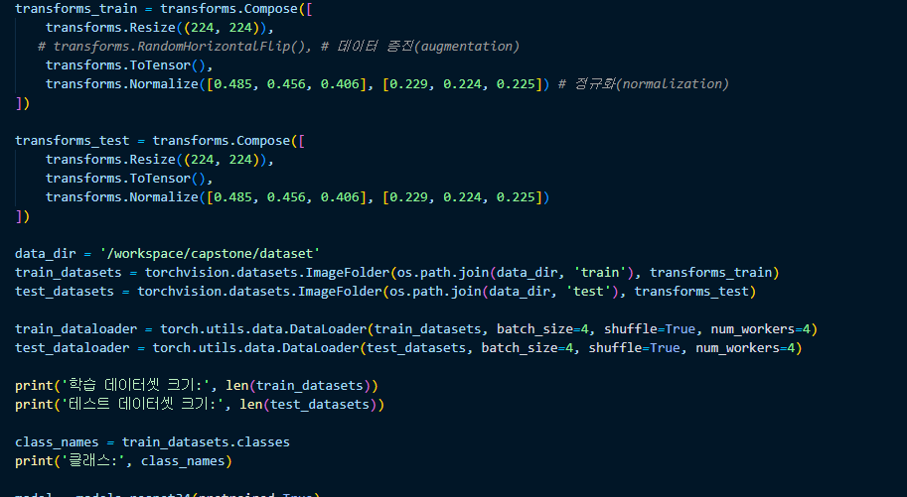
Part 1
Resnet34
데이터셋을 불러옵니다
(224 * 224 resize -> tensor형태로 변환(C,H,W)
Resize된 이미지 정규화 작업)
학습을 위해 필요한 라이브러리를 불러옵니다

Slide 9
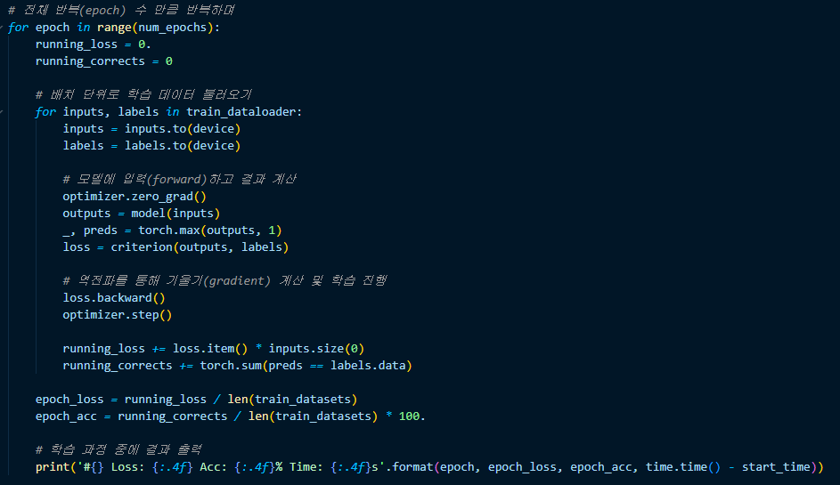
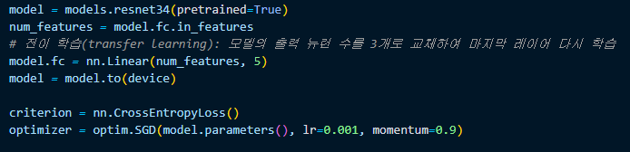


Part 1
Resnet34
학습할 resnet 딥러닝 모델
객체를 초기화합니다
모델을 학습합니다
학습된 모델을 저장

Slide 10
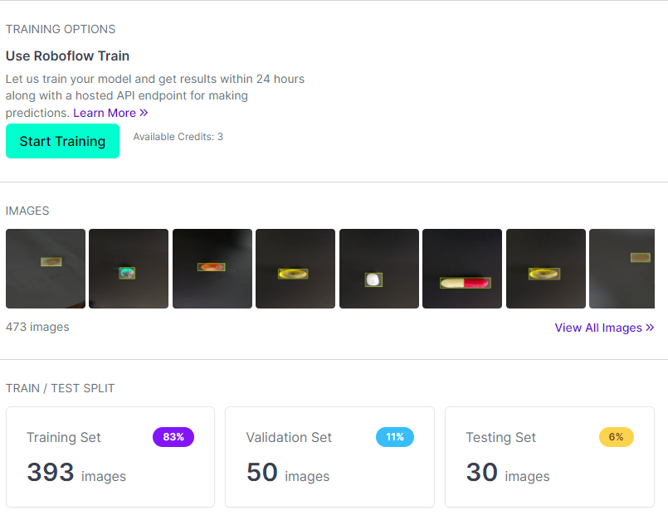
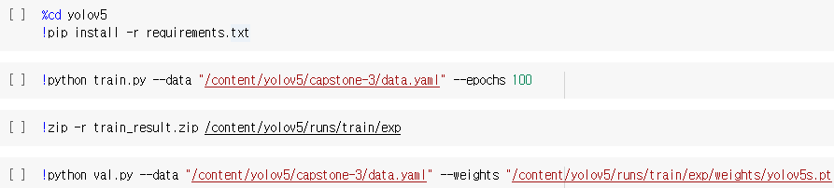
Part 1
Yolov5
Roboflow을 활용해 custom Dataset 만들기
모델을 학습하고, 저장합니다.

Slide 11
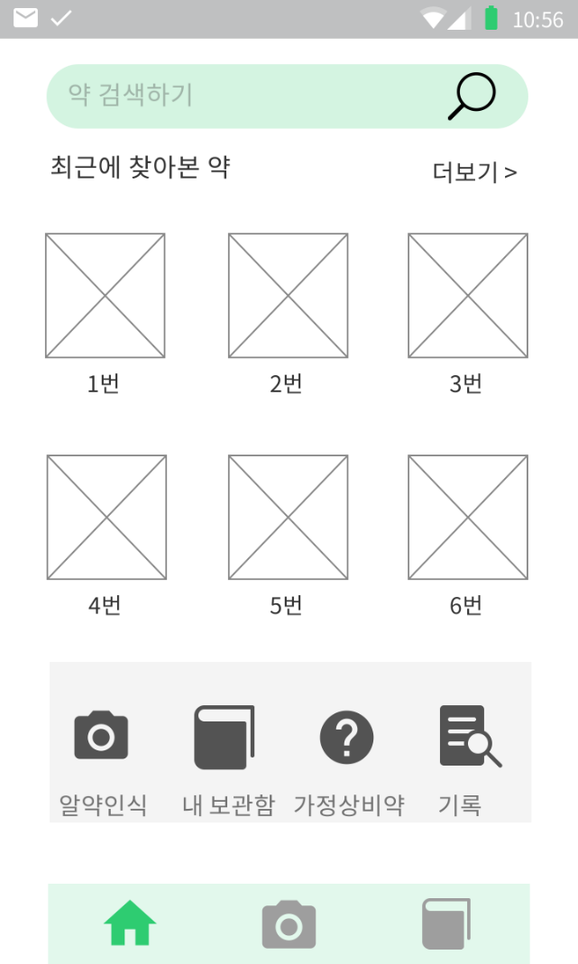
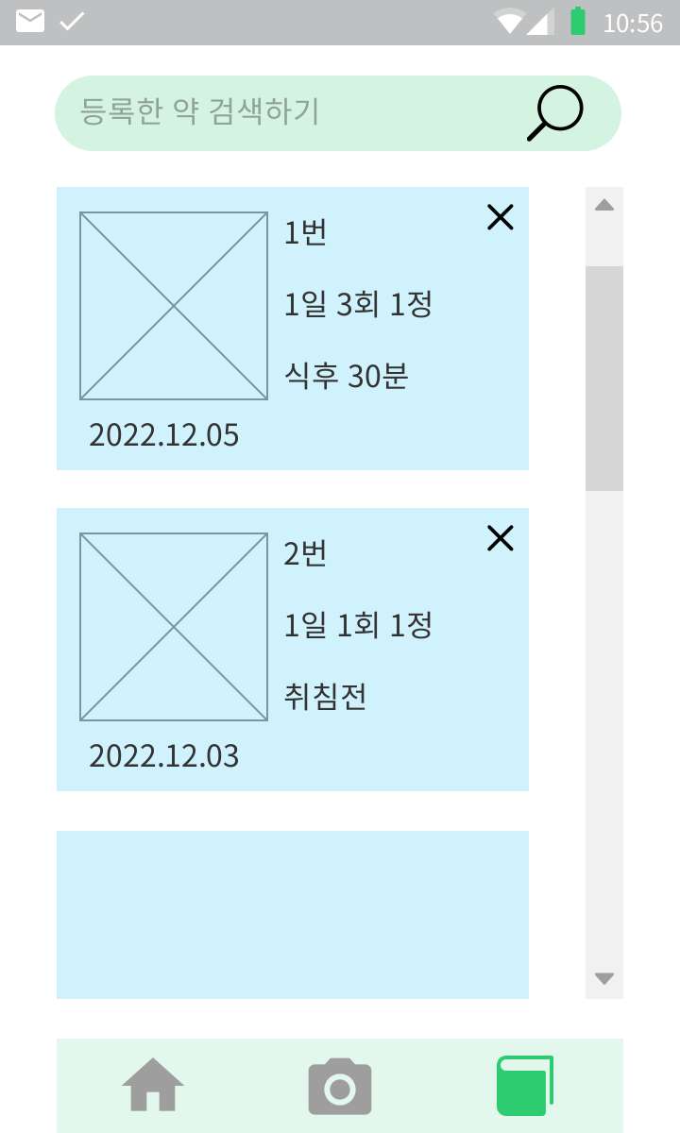
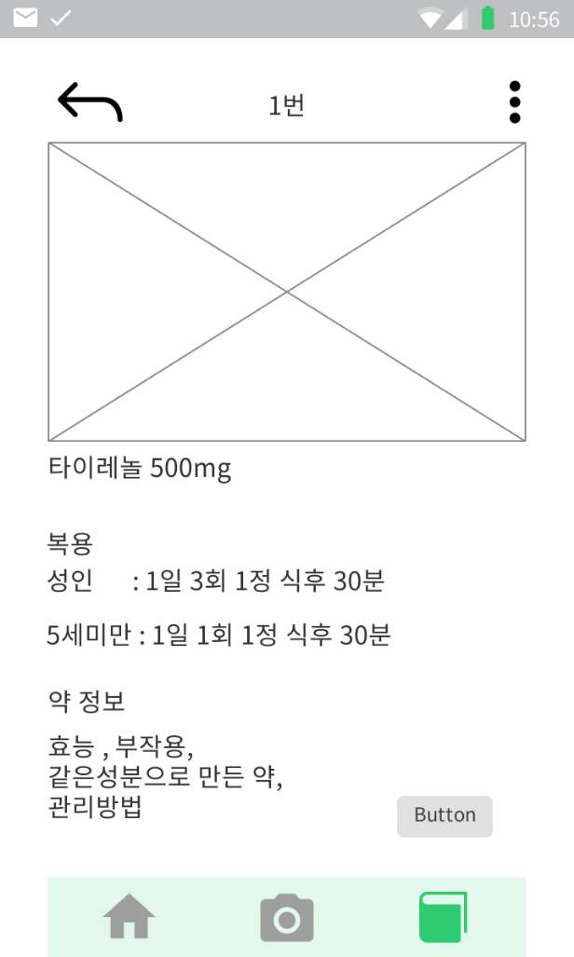
Part 1
구상한 ui
필수인 것 이외 삭제
상세페이지
기본페이지
약 보관함
약의 추가적인 정보를 알려주는 페이지
약의 이름, 저장한 날짜, 복용방법을 간단히 알려주는 페이지

Slide 12
Part 1
문제점
문제점
학습시킬 데이터 부족
앱 프로그래밍 중 생긴 문제
연동중 생긴 문제

Slide 13

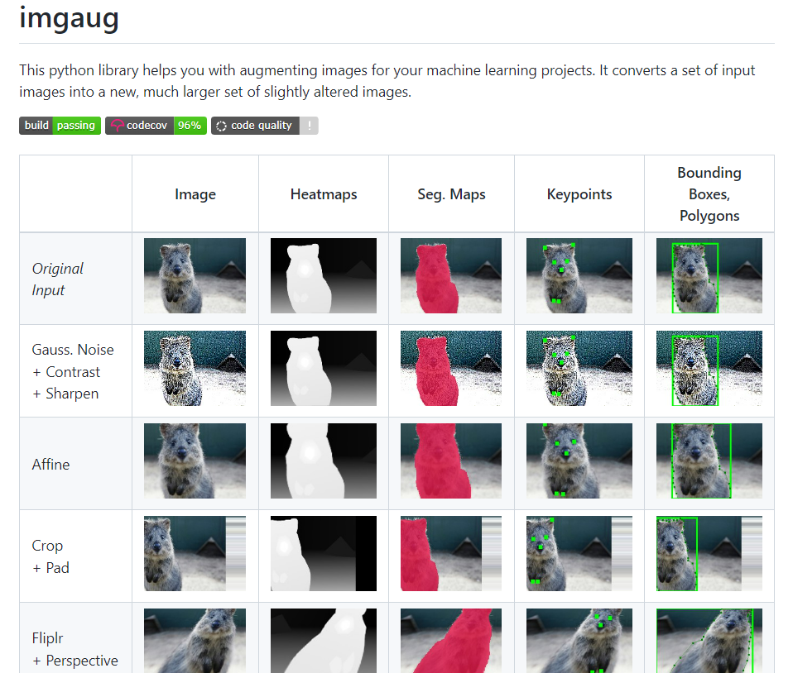
문제1
부족한 데이터 증강
Imagaug 를 사용하여 Flip,Gaussianblur,Medianblur, Shapen,Dropout 등을 이용하여 이미지 데이터 증강
알약 한 종류당 10000개의 이미지로 증강 시킨뒤 학습데이터로 사용

Slide 14
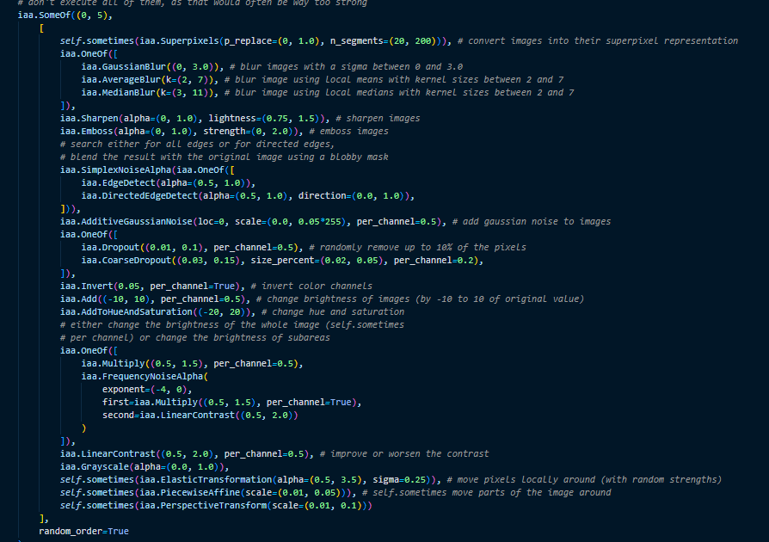
Part 1
문제1. 데이터 증강
먼저 imgaug github에 있는
문서에 있는 예제로 원하는
증강 코드만 가져와 클래스
형태로 작성해준다

Slide 15
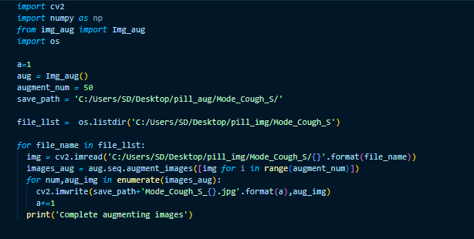
Part 1
문제1. 데이터 증강
원본이미지의 파일경로를 지정한후
이미지당 증강하고자 하는 개수를
정한뒤 저장경로를 지정해준다

Slide 16
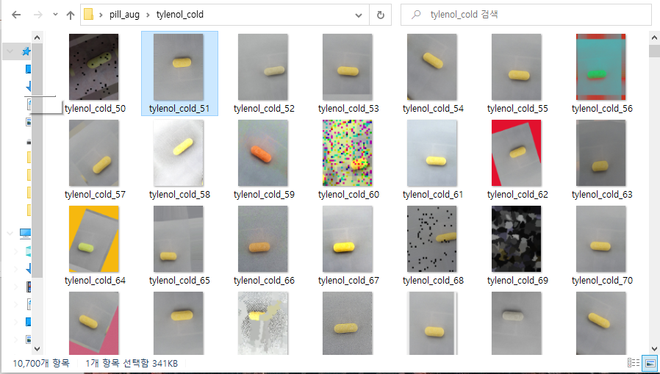
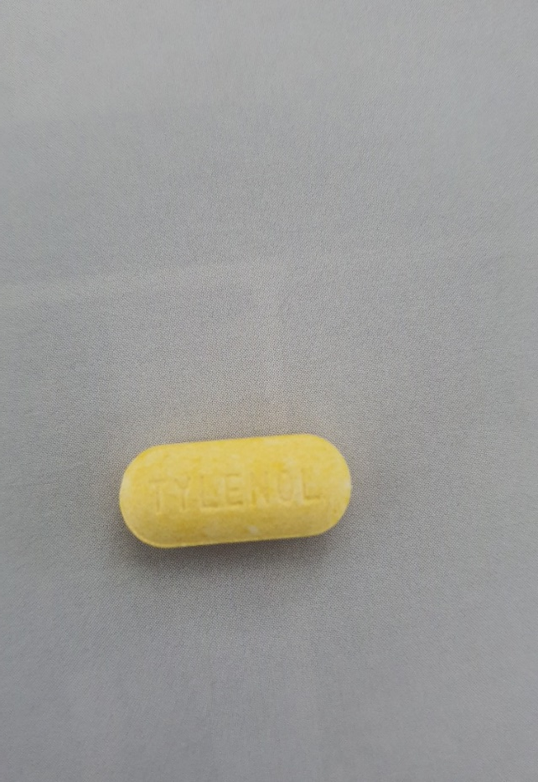
Part 1
문제1. 데이터 증강
원본이미지
증강된 이미지

Slide 17
Part 1
문제2.
휴대폰의 다른 어플을
가져오는중 생긴 문제
휴대폰의 카메라 어플을 불러온 후 찍은 사진을 다시 앱으로 보내야 한다. 하지만 휴대폰 어플을 사용하고 사진을 다시 가져오는데 필요한 startActivityForResult함수를 사용하지 못하게 바뀜에 따라
RegisterForActivityrResult 함수를 사용해야 하지만 이 함수는 코틀린에서만 사용할수 있다.
이 함수는 라이브러리에서 사진을 가져올 때 마찬가지로 사용해야하기 때문에 문제가 생겼다 .

Slide 18
Part 1
앞으로 해야 할 일
기능 추가
약 추가
정확도 향상
카메라 구현
처음 ui에서 구상한 대로 최근기록,삭제기록 등을 볼 수 있는 기능을 추가
더 많은 종류의 약을 학습
종류만 늘리는 것이 아니라 더 정확하게 알아볼 수 있도록 개선
여러가지 문제로 인하여 카메라 구현을 못했지만 꼭 필요한 기능이기 때문에 최우선으로 구현한다

Slide 19

감사합니다

